Slide 1

Méthodes des plus proches voisins
C7
Christophe Millet^{1,2}
¹ CEA, DAM, DIF; ²ENS Paris-Saclay
24/01/2023

Slide 2
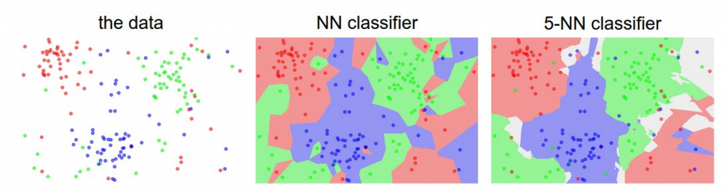
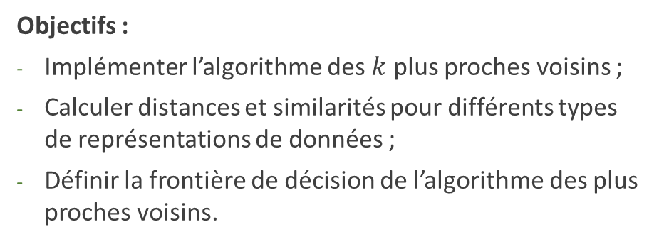

Méthode des plus proches voisins ● ○ ○ ○ ○ ○ ○ ○ ○ ○ ○ ○ Objectifs
Au-delà des réseaux de neurones.
Un réseau de neurones artificiels est un modèle paramétrique complexe (cf. C6).
La méthode des plus proches voisins (Nearest Neighbors - NN) est un algorithme non paramétrique simple qui repose sur le principe :
« Dis moi qui sont tes voisins et je te dirai qui tu es ! ».
Il n’existe pas de phase d’apprentissage et l’algorithme ne construit pas de modèle prédictif → Lazy Learning.
$$\text{●}∈█?$$
Objectifs :
Implémenter l’algorithme des $k$ plus proches voisins ;
Calculer distances et similarités pour différents types de représentations de données ;
Définir la frontière de décision de l’algorithme des plus proches voisins.

Slide 3
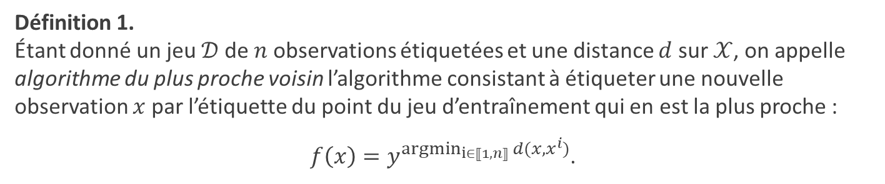

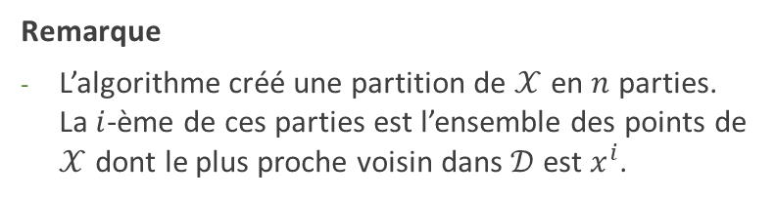
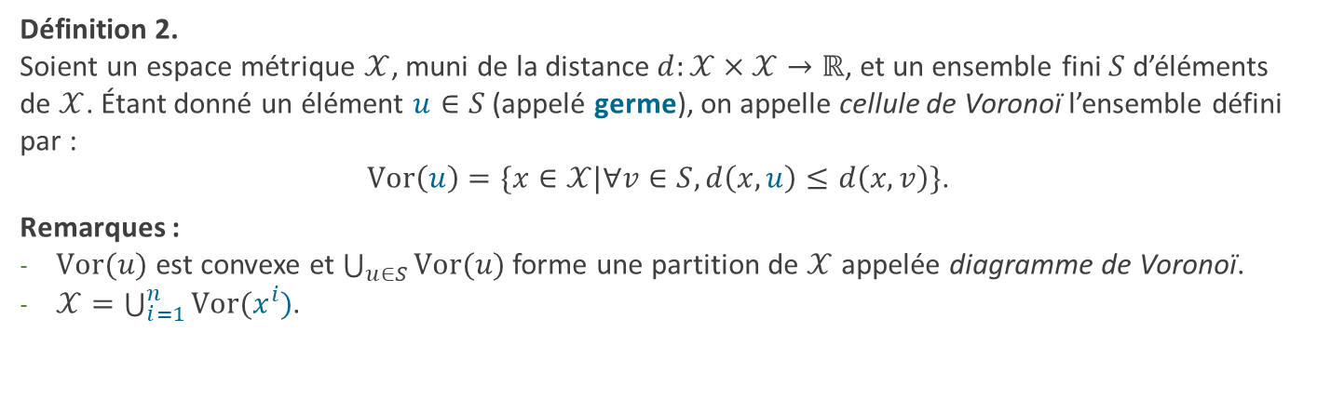
Méthode des plus proches voisins ○ ● ○ ○ ○ ○ ○ ○ ○ ○ ○ ○ Diagramme de Voronoï
Définition 1.
Étant donné un jeu $𝒟$ de $n$ observations étiquetées et une distance $d$ sur $𝒳$, on appelle algorithme du plus proche voisin l’algorithme consistant à étiqueter une nouvelle observation $x$ par l’étiquette du point du jeu d’entraînement qui en est la plus proche :
$f\left(x\right)=y^{{argmin}_{i∈⟦1,n⟧}{d(x,x^{i})}}$.
Remarque
L’algorithme créé une partition de $𝒳$ en $n$ parties. La $i$-ème de ces parties est l’ensemble des points de $𝒳$ dont le plus proche voisin dans $𝒟$ est $x^{i}$.
Ex. : Diagramme de Voronoï, $𝒳=ℝ^{2}$, distance euclidienne. →
Définition 2.
Soient un espace métrique $𝒳$, muni de la distance $d:𝒳×𝒳→ℝ$, et un ensemble fini $S$ d’éléments de $𝒳$. Étant donné un élément $u∈S$ (appelé germe), on appelle cellule de Voronoï l’ensemble défini par :
$Vor\left(u\right)=\{x∈𝒳|∀v∈S,d\left(x,u\right)≤d\left(x,v\right)\}$.
Remarques :
$Vor(u)$ est convexe et $\bigcup_{u∈S}{Vor(u)}$ forme une partition de $𝒳$ appelée diagramme de Voronoï.
$𝒳=\bigcup_{i=1}^{n}{Vor(x^{i})}$.

Slide 4
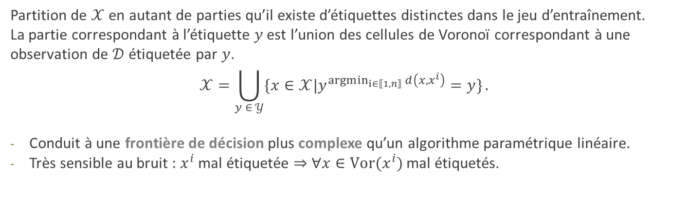
Méthode des plus proches voisins ○ ○ ● ○ ○ ○ ○ ○ ○ ○ ○ ○ Diagramme de Voronoï
Algorithme du plus proche voisin : intérêt ?
Ex. : Frontière de decision →
Partition de $𝒳$ en autant de parties qu’il existe d’étiquettes distinctes dans le jeu d’entraînement.
La partie correspondant à l’étiquette $y$ est l’union des cellules de Voronoï correspondant à une observation de $𝒟$ étiquetée par $y$.
$$𝒳=\bigcup_{y ∈ 𝒴}{\{x∈𝒳|y^{{argmin}_{i∈⟦1,n⟧}{d\left(x,x^{i}\right)}}=y\}}.$$
Conduit à une frontière de décision plus complexe qu’un algorithme paramétrique linéaire.
Très sensible au bruit : $x^{i}$ mal étiquetée $⇒$ $∀x∈Vor(x^{i})$ mal étiquetés.

Slide 5
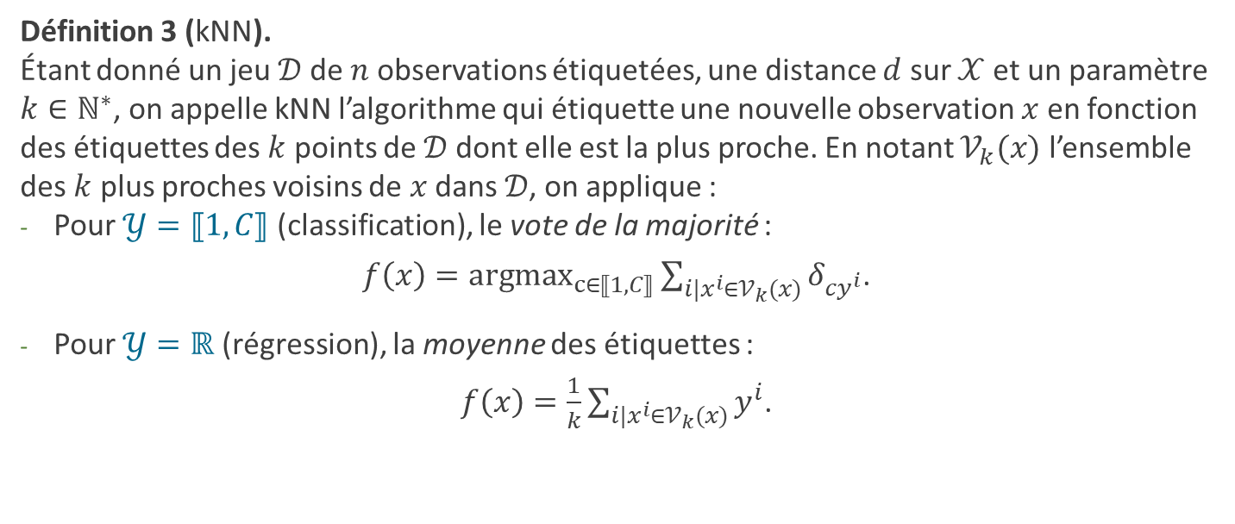

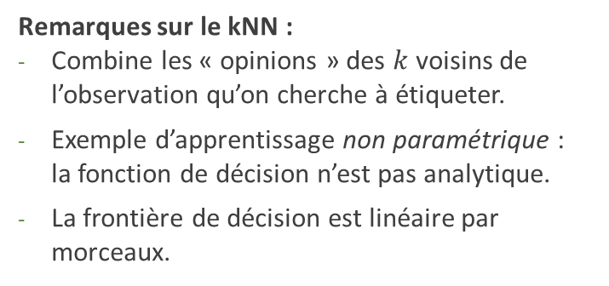
Méthode des plus proches voisins ○ ○ ○ ● ○ ○ ○ ○ ○ ○ ○ ○ Algorithme kNN
Définition 3 (kNN).
Étant donné un jeu $𝒟$ de $n$ observations étiquetées, une distance $d$ sur $𝒳$ et un paramètre $k∈ℕ^{∗}$, on appelle kNN l’algorithme qui étiquette une nouvelle observation $x$ en fonction des étiquettes des $k$ points de $𝒟$ dont elle est la plus proche. En notant $𝒱_{k}(x)$ l’ensemble des $k$ plus proches voisins de $x$ dans $𝒟$, on applique :
Pour $𝒴=⟦1,C⟧$ (classification), le vote de la majorité :
$f\left(x\right)={argmax}_{c∈⟦1,C⟧}{\sum_{i|x^{i}∈𝒱_{k}(x)}{δ_{cy^{i}}}}$.
Pour $𝒴=ℝ$ (régression), la moyenne des étiquettes :
$f\left(x\right)=\frac{1}{k}\sum_{i|x^{i}∈𝒱_{k}(x)}{y^{i}}$.
Remarques sur le kNN :
Combine les « opinions » des $k$ voisins de l’observation qu’on cherche à étiqueter.
Exemple d’apprentissage non paramétrique : la fonction de décision n’est pas analytique.
La frontière de décision est linéaire par morceaux.
Ex. : Frontière de decision avec $k=5$ →

Slide 6
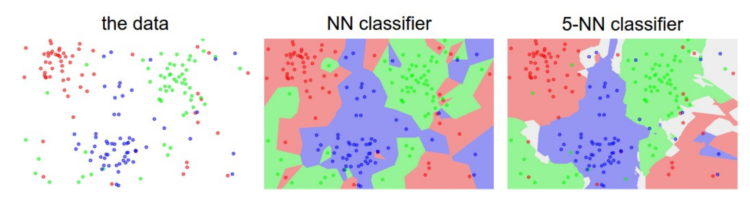
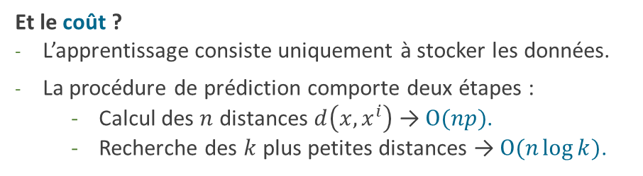


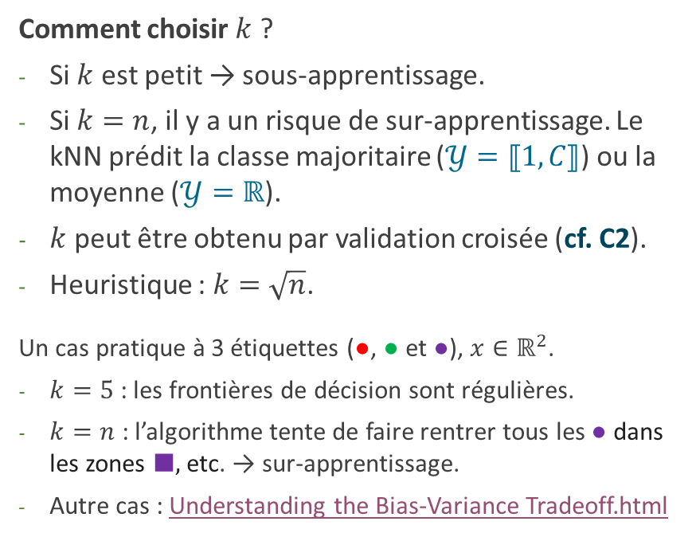
Méthode des plus proches voisins ○ ○ ○ ○ ● ○ ○ ○ ○ ○ ○ ○ Algorithme kNN [* coquille code]
Comment choisir $k$ ?
Si $k$ est petit → sous-apprentissage.
Si $k=n$, il y a un risque de sur-apprentissage. Le kNN prédit la classe majoritaire ($𝒴=⟦1,C⟧$) ou la moyenne ($𝒴=ℝ$).
$k$ peut être obtenu par validation croisée (cf. C2).
Heuristique : $k=\sqrt{n}$.
Un cas pratique à 3 étiquettes (●, ● et ●), $x∈ℝ^{2}$.
$k=5$ : les frontières de décision sont régulières.
$k=n$ : l’algorithme tente de faire rentrer tous les ● dans les zones █, etc. → sur-apprentissage.
Autre cas : Understanding the Bias-Variance Tradeoff.html
$$k=5$$
$$k=βn$$
Et le coût ?
L’apprentissage consiste uniquement à stocker les données.
La procédure de prédiction comporte deux étapes :
Calcul des $n$ distances $d\left(x,x^{i}\right)$ → $O(np)$.
Recherche des $k$ plus petites distances → $O(n\log{k})$.

Slide 7
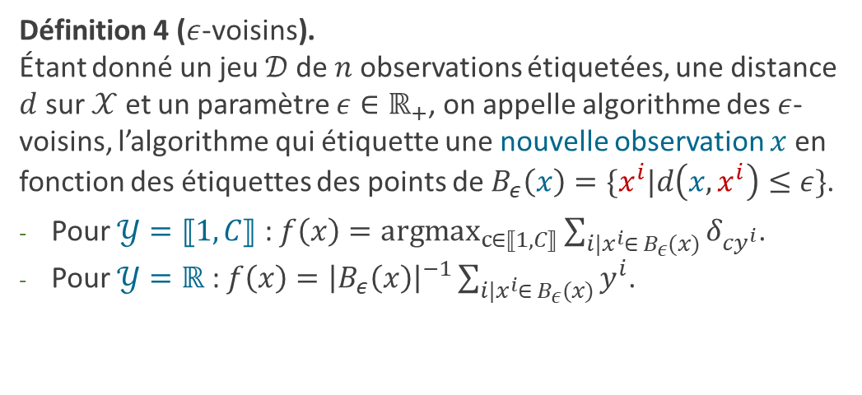
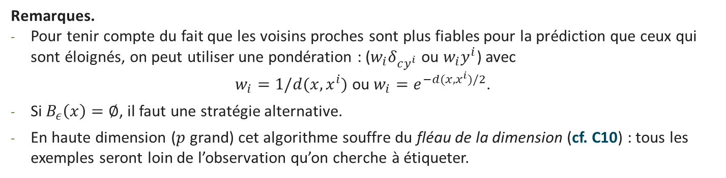
Méthode des plus proches voisins ○ ○ ○ ○ ○ ● ○ ○ ○ ○ ○ ○ kNN et variantes
Définition 4 ($ε$-voisins).
Étant donné un jeu $𝒟$ de $n$ observations étiquetées, une distance $d$ sur $𝒳$ et un paramètre $ε∈ℝ_{+}$, on appelle algorithme des $ε$-voisins, l’algorithme qui étiquette une nouvelle observation $x$ en fonction des étiquettes des points de $B_{ε}\left(x\right)=\{x^{i}|d\left(x,x^{i}\right)≤ε\}$.
Pour $𝒴=⟦1,C⟧$ : $f\left(x\right)={argmax}_{c∈⟦1,C⟧}{\sum_{i|x^{i}∈ B_{ε}(x)}{δ_{cy^{i}}}}$.
Pour $𝒴=ℝ$ : $f\left(x\right)={\left|B_{ε}\left(x\right)\right|}^{−1}\sum_{i|x^{i}∈{ B}_{ε}(x)}{y^{i}}$.
Remarques.
Pour tenir compte du fait que les voisins proches sont plus fiables pour la prédiction que ceux qui sont éloignés, on peut utiliser une pondération : (${w_{i}δ}_{cy^{i}}$ ou $w_{i}y^{i}$) avec
$w_{i}=1/d(x,x^{i})$ ou $w_{i}=e^{−d(x,x^{i})/2}$.
Si $B_{ε}\left(x\right)=∅$, il faut une stratégie alternative.
En haute dimension ($p$ grand) cet algorithme souffre du fléau de la dimension (cf. C10) : tous les exemples seront loin de l’observation qu’on cherche à étiqueter.

Slide 8
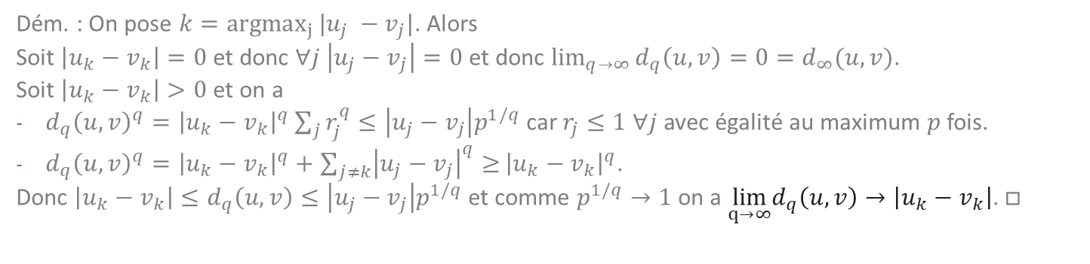
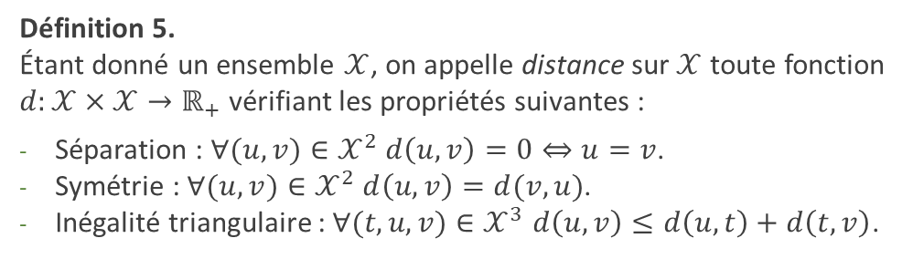

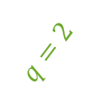

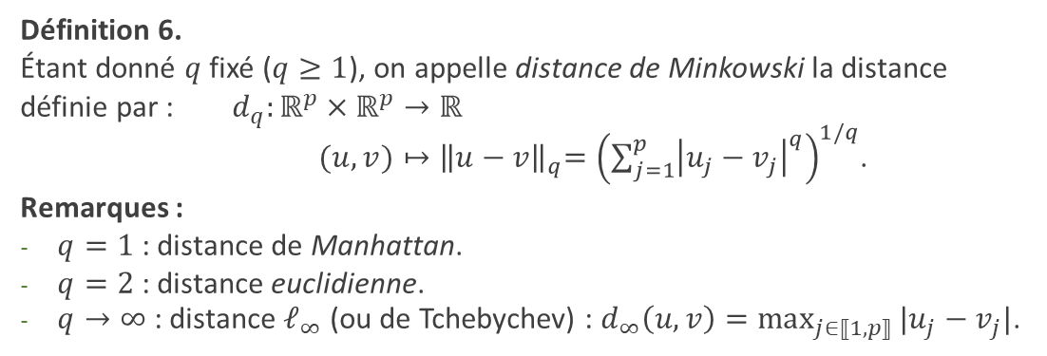
Méthode des plus proches voisins ○ ○ ○ ○ ○ ○ ● ○ ○ ○ ○ ○ Distances et similarités
Définition 5.
Étant donné un ensemble $𝒳$, on appelle distance sur $𝒳$ toute fonction $d:𝒳×𝒳→ℝ_{+}$ vérifiant les propriétés suivantes :
Séparation : $∀(u,v)∈𝒳^{2}$ $d\left(u,v\right)=0⇔u=v$.
Symétrie : $∀(u,v)∈𝒳^{2}$ $d\left(u,v\right)=d(v,u)$.
Inégalité triangulaire : $∀(t,u,v)∈𝒳^{3}$ $d\left(u,v\right)≤d\left(u,t\right)+d\left(t,v\right)$.
$$q→∞$$
$$q=2$$
Définition 6.
Étant donné $q$ fixé ($q≥1$), on appelle distance de Minkowski la distance définie par : $d_{q}:ℝ^{p}×ℝ^{p}→ℝ$
${(u,v)↦\left\|u−v\right\|}_{q}={\left(\sum_{j=1}^{p}{{\left|u_{j}−v_{j}\right|}^{q}}\right)}^{1/q}$.
Remarques :
$q=1$ : distance de Manhattan.
$q=2$ : distance euclidienne.
$q→∞$ : distance $ℓ_{∞}$ (ou de Tchebychev) : $d_{∞}\left(u,v\right)=\max_{j∈⟦1,p⟧}{|u_{j}−v_{j}|}$.
$$q=1$$
Dém. : On pose $k={argmax}_{j}{|u_{j} −v_{j}|}$. Alors
Soit $\left|u_{k}−v_{k}\right|=0$ et donc $∀j \left|u_{j}−v_{j}\right|=0$ et donc $\lim_{q→∞}{d_{q}\left(u,v\right)}=0=d_{∞}(u,v)$.
Soit $\left|u_{k}−v_{k}\right|>0$ et on a
$d_{q}{\left(u,v\right)}^{q}={\left|u_{k}−v_{k}\right|}^{q}\sum_{j}{r_{j}^{q}}≤\left|u_{j}−v_{j}\right|p^{1/q}$ car $r_{j}≤1$ $∀j$ avec égalité au maximum $p$ fois.
$d_{q}{\left(u,v\right)}^{q}={\left|u_{k}−v_{k}\right|}^{q}+\sum_{j≠k}{{\left|u_{j}−v_{j}\right|}^{q}≥}{\left|u_{k}−v_{k}\right|}^{q}$.
Donc $\left|u_{k}−v_{k}\right|≤d_{q}\left(u,v\right)≤\left|u_{j}−v_{j}\right|p^{1/q}$ et comme $p^{1/q}→1$ on a $\lim_{q→∞}d_{q}\left(u,v\right)→\left|u_{k}−v_{k}\right|$. □

Slide 9
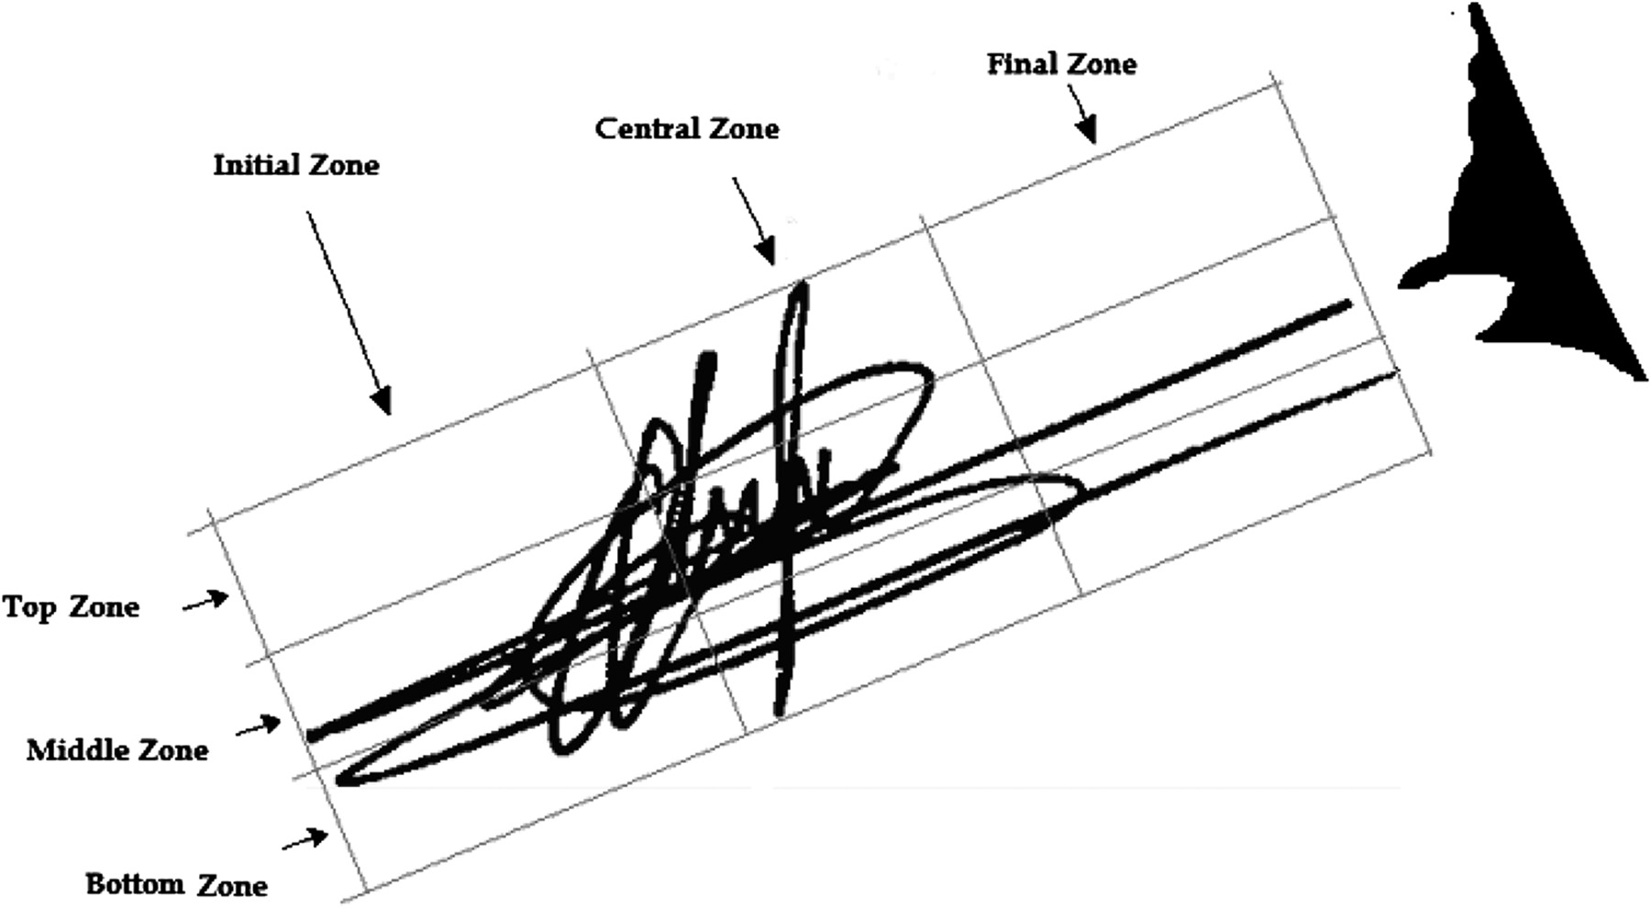
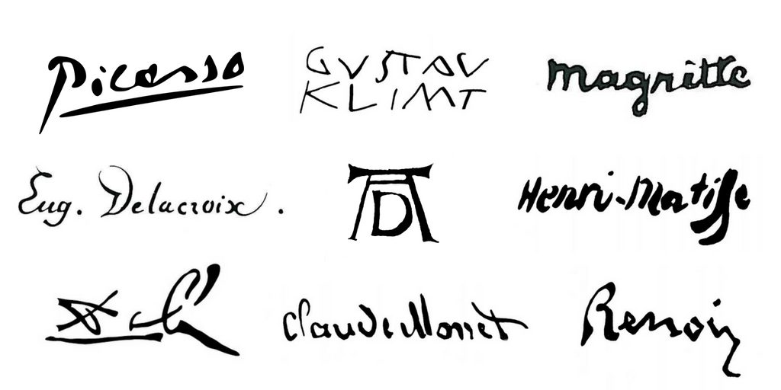


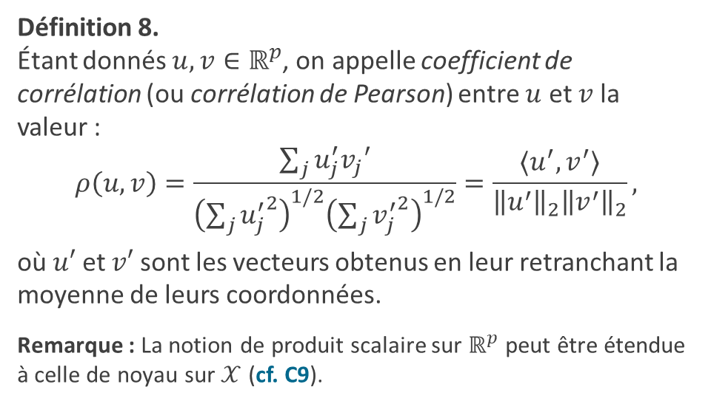
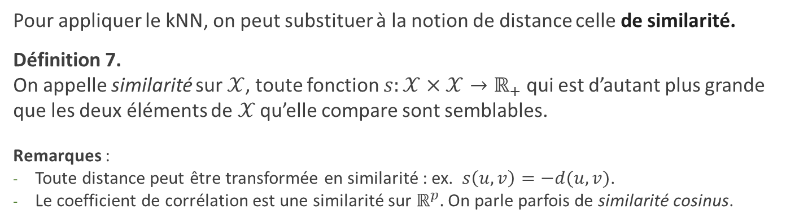
Méthode des plus proches voisins ○ ○ ○ ○ ○ ○ ○ ● ○ ○ ○ ○ Distances et similarités
Pour appliquer le kNN, on peut substituer à la notion de distance celle de similarité.
Définition 7.
On appelle similarité sur $𝒳$, toute fonction $s:𝒳×𝒳→ℝ_{+}$ qui est d’autant plus grande que les deux éléments de 𝒳 qu’elle compare sont semblables.
Remarques :
Toute distance peut être transformée en similarité : ex. $s\left(u,v\right)=−d(u,v)$.
Le coefficient de corrélation est une similarité sur $ℝ^{p}.$ On parle parfois de similarité cosinus.
Définition 8.
Étant donnés $u,v∈ℝ^{p}$, on appelle coefficient de corrélation (ou corrélation de Pearson) entre $u$ et $v$ la valeur :
$$ρ\left(u,v\right)=\frac{\sum_{j}{u_{j}^{′}v_{j}′}}{{\left(\sum_{j}{{u_{j}^{′}}^{2}}\right)}^{1/2}{\left(\sum_{j}{{v_{j}^{′}}^{2}}\right)}^{1/2}}=\frac{〈u^{′},v^{′}〉}{{\left\|u^{′}\right\|}_{2}{\left\|v^{′}\right\|}_{2}},$$
où $u′$ et $v′$ sont les vecteurs obtenus en leur retranchant la moyenne de leurs coordonnées.
Remarque : La notion de produit scalaire sur $ℝ^{p}$ peut être étendue à celle de noyau sur $𝒳$ (cf. C9).
$$x∈ℝ^{p}$$
$$θ$$
Ex. SimCos pour des signatures.

Slide 10
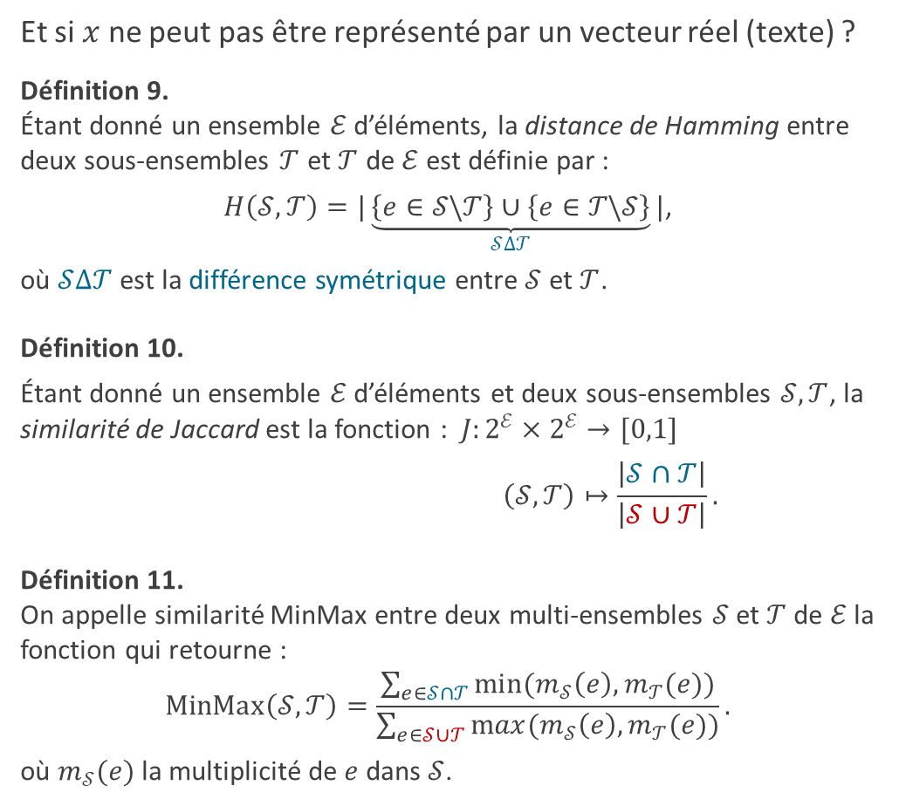


Méthode des plus proches voisins ○ ○ ○ ○ ○ ○ ○ ○ ● ○ ○ ○ Similarités entre ensembles
Et si $x$ ne peut pas être représenté par un vecteur réel (texte) ?
Définition 9.
Étant donné un ensemble $ℰ$ d’éléments, la distance de Hamming entre deux sous-ensembles $𝒯$ et $𝒯$ de $ℰ$ est définie par :
$H\left(𝒮,𝒯\right)=|\underset{𝒮∆𝒯}{\underbrace{\left\{e∈𝒮\backslash 𝒯\right\}∪\left\{e∈𝒯\backslash 𝒮\right\}}}|$,
où $𝒮∆𝒯$ est la différence symétrique entre $𝒮$ et $𝒯$.
Définition 10.
Étant donné un ensemble $ℰ$ d’éléments et deux sous-ensembles $𝒮,𝒯$, la similarité de Jaccard est la fonction : $J:2^{ℰ}×2^{ℰ}→[0,1]$
$$\left(𝒮,𝒯\right)↦\frac{\left|𝒮∩𝒯\right|}{\left|𝒮∪𝒯\right|}.$$
Définition 11.
On appelle similarité MinMax entre deux multi-ensembles $𝒮$ et $𝒯$ de $ℰ$ la fonction qui retourne :
$$MinMax\left(𝒮,𝒯\right)=\frac{\sum_{e∈𝒮∩𝒯}{\min{(m_{𝒮}\left(e\right),m_{𝒯}(e))}}}{\sum_{e∈𝒮∪𝒯}{\max{(m_{𝒮}\left(e\right),m_{𝒯}(e))}}}.$$
où $m_{𝒮}(e)$ la multiplicité de $e$ dans $𝒮$.
$$H=5$$
$$J=5^{−1}$$

Slide 11

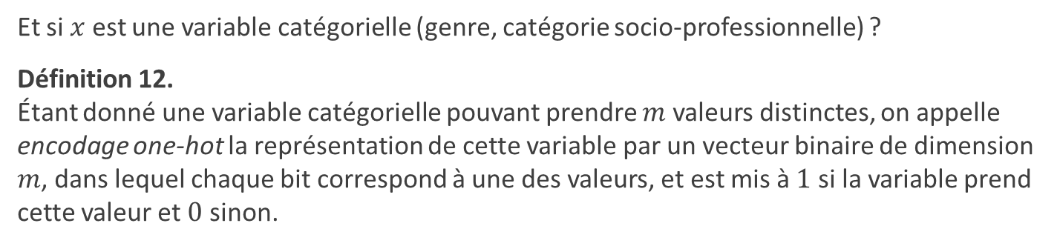




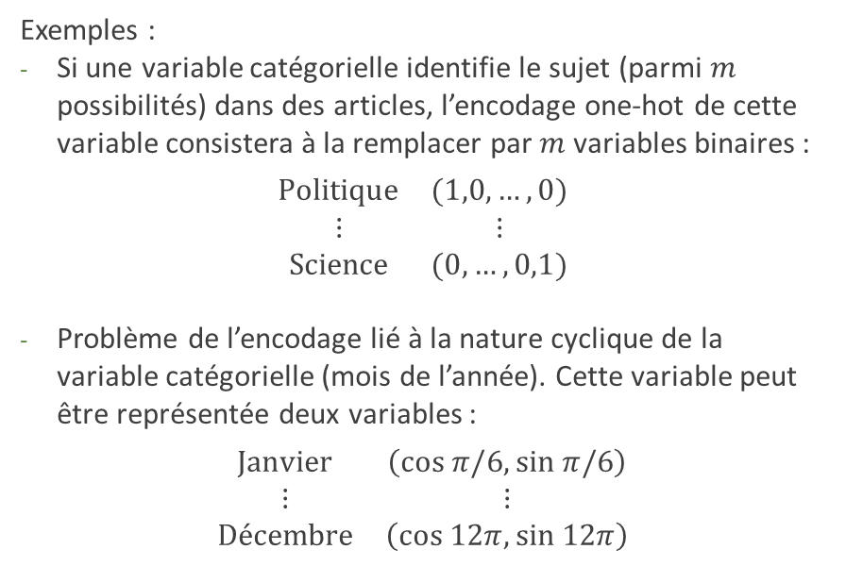

Méthode des plus proches voisins ○ ○ ○ ○ ○ ○ ○ ○ ○ ● ○ ○ Encodage one-hot
Et si $x$ est une variable catégorielle (genre, catégorie socio-professionnelle) ?
Définition 12.
Étant donné une variable catégorielle pouvant prendre $m$ valeurs distinctes, on appelle encodage one-hot la représentation de cette variable par un vecteur binaire de dimension $m$, dans lequel chaque bit correspond à une des valeurs, et est mis à $1$ si la variable prend cette valeur et $0$ sinon.
Exemples :
Si une variable catégorielle identifie le sujet (parmi $m$ possibilités) dans des articles, l’encodage one-hot de cette variable consistera à la remplacer par $m$ variables binaires :
$$\begin{matrix}Politique & (1,0,…,0) \\ ⋮ & ⋮ \\ Science & (0,…,0,1)\end{matrix}$$
Problème de l’encodage lié à la nature cyclique de la variable catégorielle (mois de l’année). Cette variable peut être représentée deux variables :
$$\begin{matrix}Janvier & \left(cos π/6,sin π/6\right) \\ ⋮ & ⋮ \\ Décembre & \left(cos 12π,sin 12π\right)\end{matrix}$$
$$k=2$$
Février
$$k=5$$
$$\sqrt{2 }$$
Mai
$$1$$
Décembre
$$d\left(Fév,Mai\right)=\sqrt{2}$$
$$d\left(Fév,Déc.\right)=1$$

Slide 12
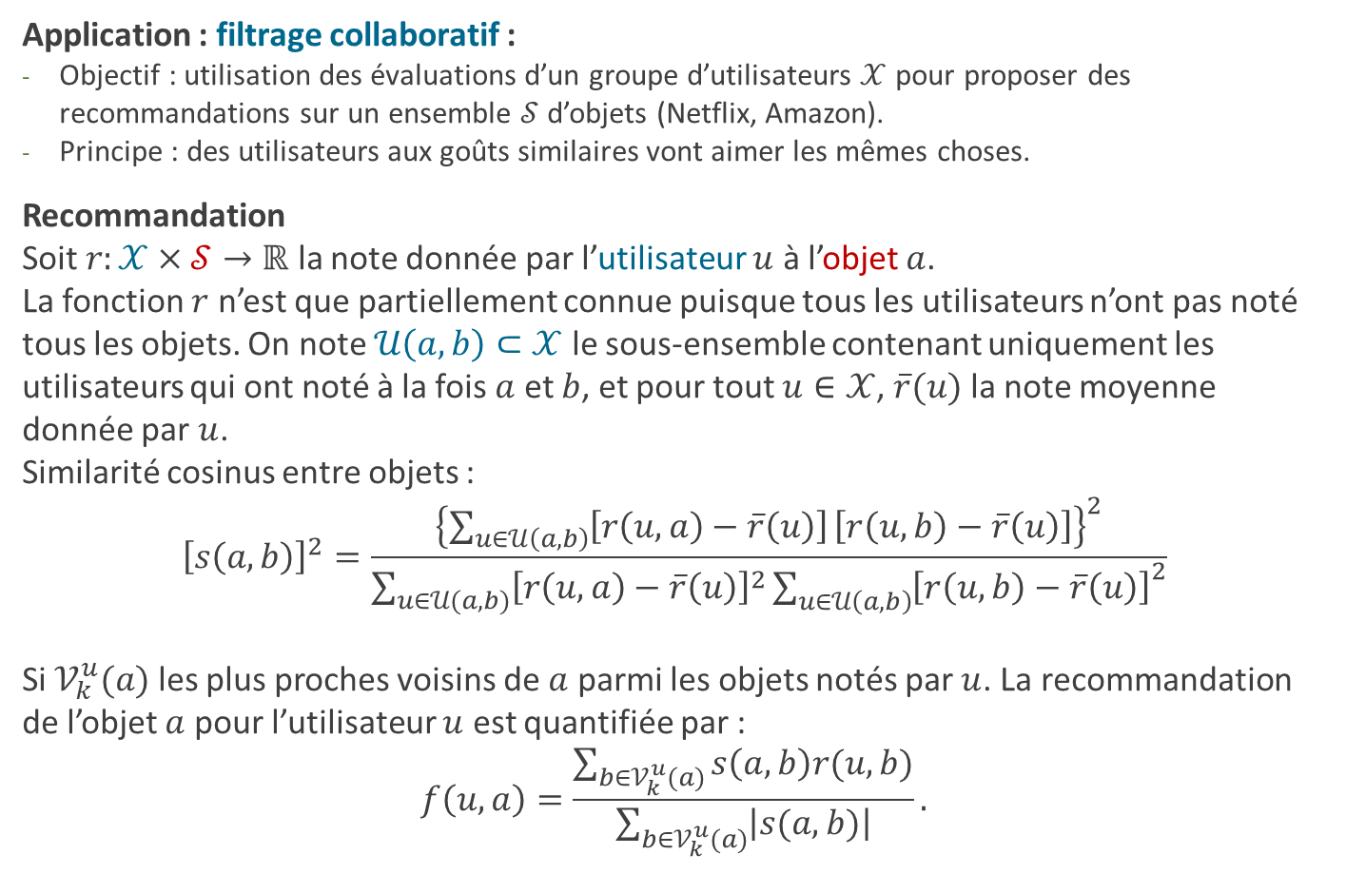
Méthode des plus proches voisins ○ ○ ○ ○ ○ ○ ○ ○ ○ ○ ● ○ Filtrage collaboratif
Application : filtrage collaboratif :
Objectif : utilisation des évaluations d’un groupe d’utilisateurs $𝒳$ pour proposer des recommandations sur un ensemble $𝒮$ d’objets (Netflix, Amazon).
Principe : des utilisateurs aux goûts similaires vont aimer les mêmes choses.
Recommandation
Soit $r:𝒳×𝒮→ℝ$ la note donnée par l’utilisateur $u$ à l’objet $a$.
La fonction $r$ n’est que partiellement connue puisque tous les utilisateurs n’ont pas noté tous les objets. On note $𝒰\left(a,b\right)⊂𝒳$ le sous-ensemble contenant uniquement les utilisateurs qui ont noté à la fois $a$ et $b$, et pour tout $u∈𝒳$, $\overline{r}(u)$ la note moyenne donnée par $u$.
Similarité cosinus entre objets :
$${\left[s\left(a,b\right)\right]}^{2}=\frac{{\left\{\sum_{u∈𝒰\left(a,b\right)}{\left[r\left(u,a\right)−\overline{r}\left(u\right)\right]}\left[r\left(u,b\right)−\overline{r}\left(u\right)\right]\right\}}^{2}}{\sum_{u∈𝒰(a,b)}{{\left[r\left(u,a\right)−\overline{r}\left(u\right)\right]}^{2}}{\sum_{u∈𝒰\left(a,b\right)}{\left[r\left(u,b\right)−\overline{r}\left(u\right)\right]}}^{2}}$$
Si $𝒱_{k}^{u}(a)$ les plus proches voisins de $a$ parmi les objets notés par $u$. La recommandation de l’objet $a$ pour l’utilisateur $u$ est quantifiée par :
$$f\left(u,a\right)=\frac{\sum_{b∈𝒱_{k}^{u}(a)}{s\left(a,b\right)r(u,b)}}{\sum_{b∈𝒱_{k}^{u}(a)}{\left|s(a,b)\right|}}.$$

Slide 13
Méthode des plus proches voisins ○ ○ ○ ○ ○ ○ ○ ○ ○ ○ ○ ● Points clés
L’algorithme kNN a un entraînement paresseux, mais le coût algorithmique d’une prédiction peut être très élevé si la base de données d’entraînement est grande.
La qualité des prédictions d’un algorithme kNN dépend principalement du choix d’une bonne distance ou similarité.
L’algorithme kNN est plus efficace en faible dimension :
Exécution plus rapide.
Moins susceptible d’être biaisé par des variables non pertinentes.
Moins susceptible de souffrir du fléau de la dimension.
Pour aller plus loin :
Les distances pour l’algorithme kNN : Webb, A. (1999). Statistical pattern recognition. Arnold, London.
Structures de données (arbres kd, tables de hachage) pour un stockage plus efficace : Bentley, J. L. (1957). Multidimensional binary search trees used for associative searching. Communications of the ACM, 18(9), 509-517.
Systèmes de recommandation :
Ricci, F., Rokach, L., Shapira, B. (2016). Recommender Systems Handbook. Springer, 2ed.
Aggarwal, C. C. (2016). Recommender Systems. Springer.
kNN : Aha, D. W. (1997). Special issue on lazy learning. Artificial Intelligence Review, 11(1-5), 7-423.
Méthodes de pondération : Hechenbichler, K. & Schliep, K. (2006). Weighted k-nearest-neighbor techniques and ordinal classification. In SFB 386. Discussion paper 399.

Slide 14
Merci de votre attention

